Slide 1
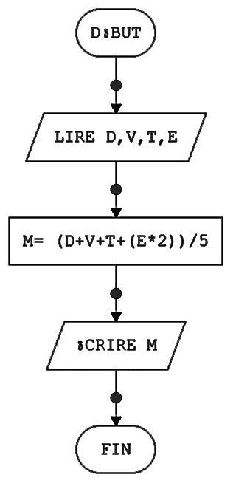
التمرين 01
أنشئ المخطط الانسيابي الذي يسمح بقراءة نقاط مادة المعلوماتية (الفرض/التقويم/الاعمال التطبيقية والاختبار) وحساب المعدل الفصلي لها
المخطط:
تحليل المسألة :
المدخلات:
الفرض: D
التقويم: V
الأعمال التطبيقية: T
الاختبار: E
المخرجات:
المعدل الفصلي:M
العمليات:
M = (D+V+T+ E*2)/5

Slide 2
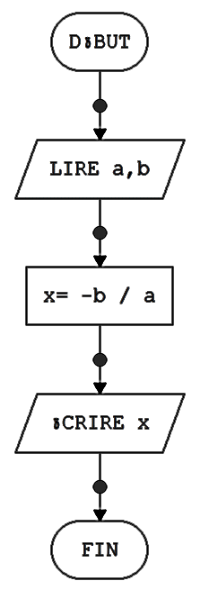
التمرين 02
أنشئ المخطط الانسيابي الذي يسمح بقراءة معاملات معادلة من الدرجة الأولى وطباعة الحل. Ax + b = 0
المخطط:
تحليل المسألة :
المدخلات:
a, b
المخرجات:
الحل: x
العمليات:
X= -b/a

Slide 3
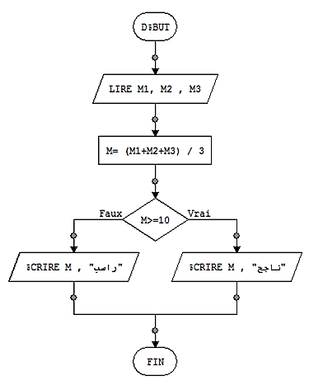
التمرين 03
أنشئ المخطط الانسيابي الذي يسمح بقراءة المعدلات الفصلية وطباعة المعدل السنوي مع النتيجة («ناجح» أو «راسب»).
المخطط:
تحليل المسألة :
المدخلات:
المعدلات الفصلية الثلاثة:
M1 , M2 , M3
العمليات:
M = (M1+M2+M3) / 3
شرط: M>=10
المخرجات:
المعدل السنوي: M
النتيجة: «ناجح» أو «راسب»

Slide 4
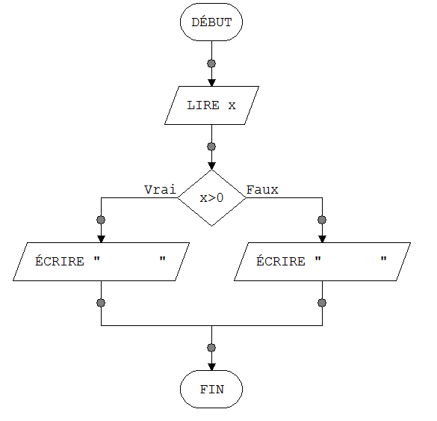
التمرين 04
أنشئ المخطط الانسيابي الذي يسمح بقراءة عدد صحيح غير معدوم وطباعة إشارته.
المخطط:
تحليل المسألة :
المدخلات:
عدد صحيح : x
العمليات:
شرط: x>0
المخرجات:
إشارة العدد: «موجب» أو «سالب»
موجب
سالب

Slide 5
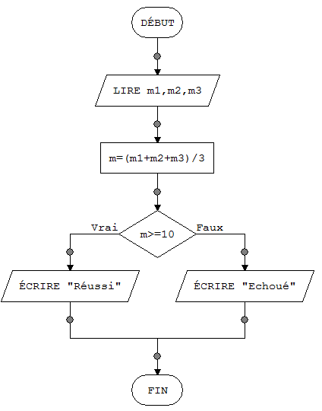
التمرين 05
رسم المخطط
أنشئ المخطط الانسيابي الذي يسمح بقراءة المعدلات الفصلية وطباعة المعدل السنوي مع النتيجة (ناجح أو راسب)
تحليل المسألة :
المدخلات:
الفصل الأول: m1
الفصل الثاني: m2
الفصل الثالث: m3
العمليات:
m = (m1+m2+m3)/3
المخرجات:
المعدل السنوي: m ، «ناجح» او «راسب»
m,«ناجح»
m,«راسب»

Slide 6
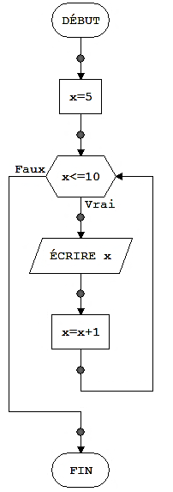
التمرين 05
المخطط الانسيابي
أنشئ المخطط الانسيابي الذي يسمح بطاعة الأعداد من 5 إى 10
تحليل المسألة :
المدخلات:
لا توجد
العمليات:
حلقة تكرارية بمتغير x
القيمة الابتدائية: x=5
القيمة النهائية: x<=10
محرك: x=x+1
المخرجات:
الأعداد من 1 إلى 10: x

Slide 7
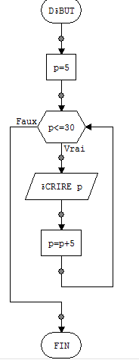
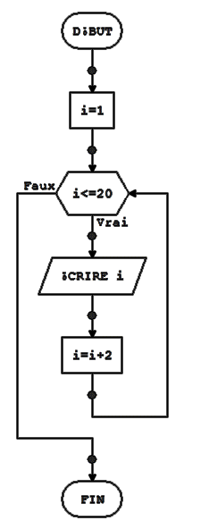
التطبيق الأول: أنشئ المخطط الانسيابي الذي يسمح بطباعة مضاعفات العدد 5 الأقل أو يساوي 30. |  | التطبيق الثاني: أنشئ المخطط الانسيابي الذي يسمح بطباعة الاعداد الفردية من 1 إلى 20.
التحليل: |  | التحليل:
المدخلات: لا توجد المخرجات مضاعفات العدد 5 الأقل أو يساوي 30 العمليات: حلقة: P = 5 P<=30 P = P + 5 |  | المدخلات: لا يوجد مدخلات المخرجات الأعداد الفردية بين 1 و 10 العمليات: قيمة ابتدائية لمتغير: i = 1 شرط يحدد القيمة النهائية للمتغير: i<=20

